Slide 1
IoT 환경에서 감성제어 팀명 : 팀 웁살라
소프트웨어종합설계(1)
연세대학교 컴퓨터과학과
심동렬, 이창희, 최인영

Slide 2
실험
노드 수가 비슷한 Asia network에서 적합한 알고리즘 선별
Target Algorithm
K2
Tabu
Hill Climbing
Simulated Annealing
실험환경
Weka(Version : 3.6.13)에서 데이터 1000개를 생성
Data preprocessing : Oversampling을 이용해 Target Attribute의 값을 조정(True : False = 1:100 → 1:1)
Correctly Classified Instances를 기준으로 알고리즘 선택.

Slide 3
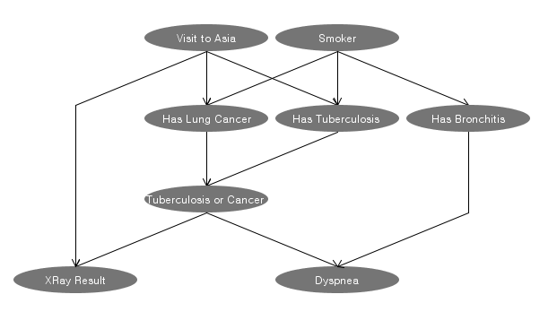
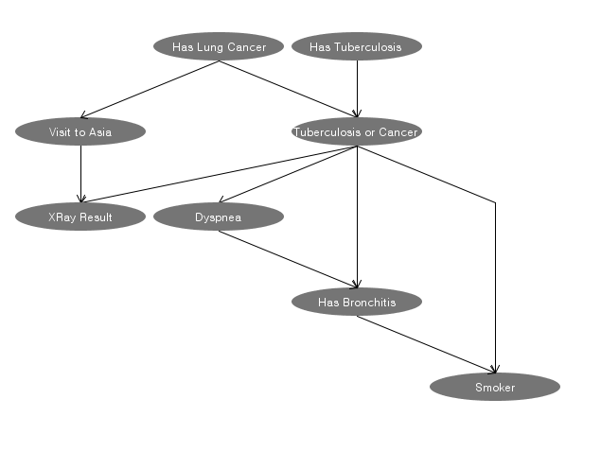
실험 결과
K2 Algorithm
Correctly Classified Instances : 60%
Options
Max number of parents : 2
Tabu Algorithm
Correctly Classified Instances : 56%
Options
Max number of parents : 2

Slide 4
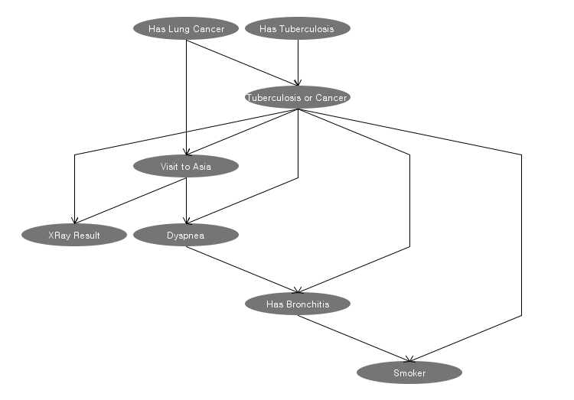
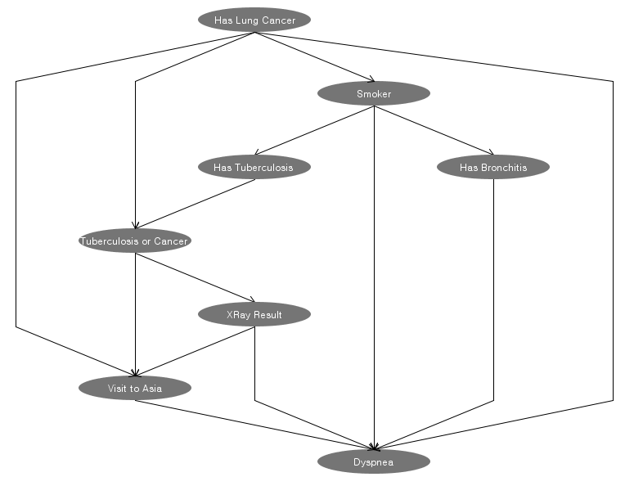
실험 결과
Hill Climber
Correctly Classified Instances : 59%
Options
Max number of parents : 2
Simulated Annealing
Correctly Classified Instances : 62.5%
Options
Tstart : 10.0
Delta : 0.999

Slide 5
실험 결과
Correctly Classified Instances는 Simulated Annealing이 가장 좋은 결과를 보여줌.
하지만 Graph Structure가 알려진 것과는 상이.
K2 알고리즘은 결과값은 약간 작았으나 다른 알고리즘에 비해 그래프 일치도가 매우 높음.
따라서 데이터 수가 1000개 내외로 가정할 때, K2가 가장 적합할 것이라고 기대됨.

Slide 6
일정(5,6월)
 |  |  | 5월 |  |  |  |  |  | 6월
 |  |  | 1 | 2 | 3 |  | 4 |  | 1 | 2 | 3 | 4
실험 및 구현 |  | 실험 수행
 |  | 실험 데이터 정리 및 유효성 판단
 |  | BN 구축
 |  | BN을 토대로 감성 예측 실험 (Genie의 smile 라이브러리 활용)
 |  | 전체 구현 및 실험 피드백
보고서 |  | 문서 작성 및 발표, 시연회 준비
 |  | 시연회 당일
기타 |  | 기말고사

Slide 7
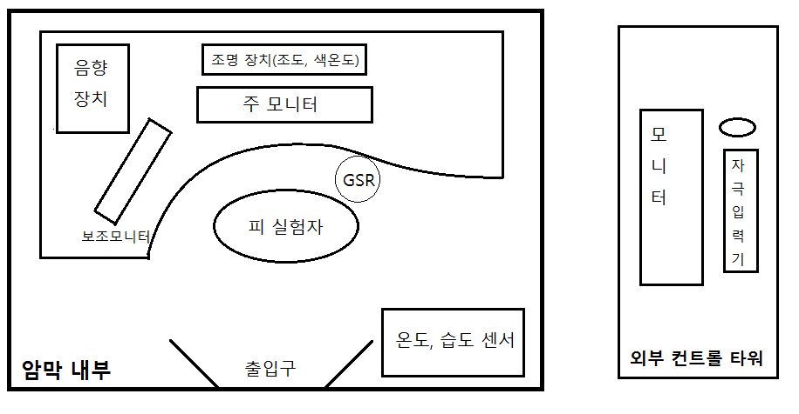
구조도

